Slide 1
Módulo 11: Configuração de Segurança de Switch
Material do instrutor
Switching, Routing, e Wireless Essentials v7.0 (SRWE)
Notes:
Programa da Cisco Networking Academy
Switching, Routing, and Wireless Essentials v7.0 (SRWE)
Módulo 11: Configuração de Segurança de Switch

Slide 2
Instructor Materials – Module 11 Planning Guide
This PowerPoint deck is divided in two parts:
Instructor Planning Guide
Information to help you become familiar with the module
Teaching aids
Instructor Class Presentation
Optional slides that you can use in the classroom
Begins on slide # 9
Note: Remove the Planning Guide from this presentation before sharing with anyone.
For additional help and resources go to the Instructor Home Page and Course Resources for this course. You also can visit the professional development site on netacad.com, the official Cisco Networking Academy Facebook page, or Instructor Only FB group.
Notes:
2

Slide 3
What to Expect in this Module
To facilitate learning, the following features within the GUI may be included in this module:
Feature | Description
Animations | Expose learners to new skills and concepts.
Videos | Expose learners to new skills and concepts.
Check Your Understanding(CYU) | Per topic online quiz to help learners gauge content understanding.
Interactive Activities | A variety of formats to help learners gauge content understanding.
Syntax Checker | Small simulations that expose learners to Cisco command line to practice configuration skills.
PT Activity | Simulation and modeling activities designed to explore, acquire, reinforce, and expand skills.

Slide 4
What to Expect in this Module (Cont.)
To facilitate learning, the following features may be included in this module:
Feature | Description
Hands-On Labs | Labs designed for working with physical equipment.
Class Activities | These are found on the Instructor Resources page. Class Activities are designed to facilitate learning, class discussion, and collaboration.
Module Quizzes | Self-assessments that integrate concepts and skills learned throughout the series of topics presented in the module.
Module Summary | Briefly recaps module content.

Slide 5
Check Your Understanding
Check Your Understanding activities are designed to let students quickly determine if they understand the content and can proceed, or if they need to review.
Check Your Understanding activities do not affect student grades.
There are no separate slides for these activities in the PPT. They are listed in the notes area of the slide that appears before these activities.
Notes:
5

Slide 6
Module 11: Activities
What activities are associated with this module?
Page # | Activity Type | Activity Name | Optional?
11.1.9 | Syntax Checker | Implement Port Security | Recommended
11.1.10 | Packet Tracer | Implement Port Security | Recommended
11.2.3 | Syntax Checker | Mitigate VLAN Hopping Attacks | Recommended
11.3.5 | Syntax Checker | Mitigate DHCP Attacks | Recommended
11.4.4 | Syntax Checker | Mitigate ARP Attacks | Recommended
11.5.4 | Syntax Checker | Mitigate STP Attacks | Recommended
11.6.1 | Packet Tracer | Switch Security Configuration | Recommended
11.6.2 | Lab | Switch Security Configuration | Recommended
Notes:
6

Slide 7
Module 11: Best Practices
Prior to teaching Module 11, the instructor should:
Review the activities and assessments for this module.
Try to include as many questions as possible to keep students engaged during classroom presentation.
Topic 11.1
Ask the students or have a class discussion
How might port security cause problems for legitimate users?
What port security violation mode seems to be the most effective for general deployment and why?
Topic 11.2
Ask the students or have a class discussion
Is there a downside to configuring ports as static access or static trunk?
What benefit do you think is provided by designating an organization-wide native VLAN?
Notes:
7

Slide 8
Module 11: Best Practices (Cont.)
Topic 11.3
Ask the students or have a class discussion
How could DHCP Snooping negatively impact a user who is authorized to connect to the LAN?
What is it about the data that DHCP Snooping collects that is so foundational to other LAN security mechanisms?
Topic 11.4
Ask the students or have a class discussion
What cold happen if another device pretends to be the default gateway in a LAN?
Why do you think ports facing upstream are typically configured as trusted for Dynamic ARP Inspection?
Topic 11.5
Ask the students or have a class discussion
What benefit does PortFast provide to the ordinary connected user?
Why does PortFast not error-disable an interface where it receives a spanning-tree BPDU?
Notes:
8

Slide 9
Módulo 11: Configuração de Segurança de Switch
Switching, Routing, and Wireless Essentials v7.0 (SRWE)
Notes:
Programa da Cisco Networking Academy
Switching, Routing, and Wireless Essentials v7.0 (SRWE)
Módulo: Configuração de Segurança de Switch

Slide 10
Objetivos do módulo
Título do Módulo: Configuração de Segurança de Switch
Objetivo do Módulo: Configurar a segurança do switch para mitigar ataques de LAN
Título do tópico | Objetivo do Tópico
Implementar a segurança de porta | Implementar a segurança da porta para mitigar ataques de tabela de endereços MAC.
Mitigar ataques de VLAN | Explicar como configurar o DTP e a VLAN nativa para reduzir os ataques da VLAN.
Mitigar os ataques ao DHCP | Explicar como configurar o snooping de DHCP para mitigar ataques DHCP.
Mitigar os ataques ao ARP | Explicar como configurar a inspeção ARP para mitigar ataques ARP.
Mitigar os ataques ao STP | Explicar como configurar o PortFast e o BPDU Guard para reduzir os ataques STP.
Notes:
10
Configuração de segurança do switch
11.0- Introdução
11.0.2 - O que vou aprender neste módulo?

Slide 11
11.1 Implementar a segurança de porta
Notes:
11 - Configuração de segurança do switch
11.1 Implementar a segurança de porta

Slide 12
Implementar Segurança de Porta Proteja portas não usadas
Ataques à camada 2 são alguns dos mais fáceis aplicados pelos hackers, mas essas ameaças podem ser mitigadas com algumas soluções comuns da camada 2.
Todas as portas do switch (interfaces) devem ser protegidas antes que o switch seja implantado para uso em produção. Como uma porta é protegida depende de sua função.
Um método simples aplicado por muitos administradores para proteger a rede contra acesso não autorizado consiste em desativar todas as portas não utilizadas em um switch. Navegue por cada porta não utilizada e execute o comando shutdowndo Cisco IOS. Se, mais tarde, uma porta precisar ser reativada, isso pode ser feito com o comando no shutdown.
Para configurar as várias portas, utilize o comando interface range
Switch(config)# interface range type module/first-number – last-number
Notes:
11 - Configuração de segurança do switch
11.1 Implementar a segurança de porta
11.1.1 – Proteja portas não usadas

Slide 13
Implementar Segurança de Porta Mitigar ataques de tabela de endereços MAC
O método mais simples e mais eficiente de evitar ataques de inundação à tabela MAC é ativar a segurança de porta.
A segurança de portas limita o número de endereços MAC válidos permitidos em uma porta. Ele permite que um administrador configure manualmente os endereços MAC para uma porta ou permita que o switch aprenda dinamicamente um número limitado de endereços MAC. Quando uma porta configurada com segurança de porta recebe um quadro, o endereço MAC de origem do quadro é comparado à lista de endereços MAC de origem segura que foram configurados manualmente ou aprendidos dinamicamente na porta.
Ao limitar o número de endereços MAC permitidos em uma porta para uma, a segurança da porta pode ser usada para controlar o acesso não autorizado à rede.
Notes:
11 - Configuração de segurança do switch
11.1 Implementar a segurança de porta
11.1.2 - Mitigar os ataques a tabela de endereços

Slide 14
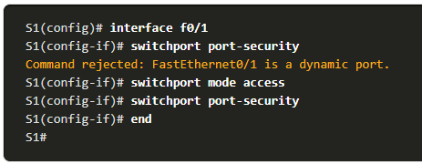
Implementar a segurança de porta Habilitar a Segurança de Porta
Segurança de porta é habilitada com o comando de configuração de interface switchport port-security .
Observe no exemplo, o comando switchport port-security foi rejeitado. Isso ocorre porque a segurança da porta só pode ser configurada em portas de acesso configuradas manualmente ou em portas em trunk configuradas manualmente. Por default, as portas do switch de camada 2 são configuradas como dynamic auto (trunking on). Portanto, no exemplo, a porta é configurada com o comando de configuração de interface switchport mode access.
Observação: A segurança da porta em Trunk está fora do escopo deste curso.
Notes:
11 - Configuração de segurança do switch
11.1 Implementar a segurança de porta
11.1.3 - Habilitar a segurança da porta.

Slide 15
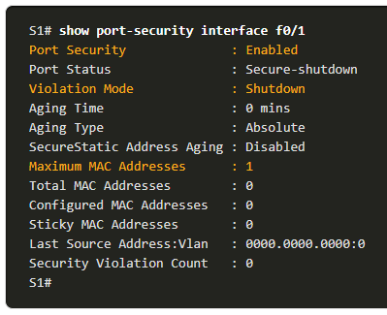
Implementar a segurança de porta Habilitar a Segurança de Porta
Use o comando show port-security interface para exibir as configurações atuais de segurança da porta do FastEthernet 0/1, conforme mostrado no exemplo.
Observe como a segurança da porta está ativada, o modo de violação é encerrado e como o número máximo de endereços MAC é 1.
Se um dispositivo estiver conectado à porta, o switch adicionará automaticamente o endereço MAC do dispositivo como um MAC seguro. Neste exemplo, nenhum dispositivo está conectado à porta.
Observação: Se uma porta está configurada como ativa através do comando switchport port-security e mais de um dispositivo estiver conectado àquela porta, a porta fará a transição para o estado error-disabled.
Notes:
11 - Configuração de segurança do switch
11.1 Implementar a segurança de porta
11.1.3 - Habilitar a segurança da porta.

Slide 16
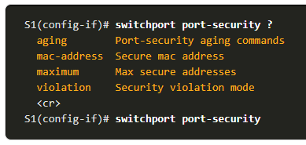
Implementar a segurança de porta Habilitar a Segurança de Porta
Depois que a segurança da porta é ativada, outras especificações de segurança da porta podem ser configuradas, conforme mostrado no exemplo.
Notes:
11 - Configuração de segurança do switch
11.1 Implementar a segurança de porta
11.1.3 - Habilitar a segurança da porta.

Slide 17
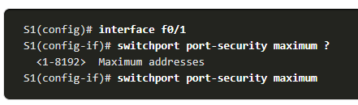
Implementar a Segurança de Porta Limite e aprenda endereços MAC
Para definir o número máximo de endereços MAC permitidos em uma porta, use o seguinte comando:
O valor padrão de segurança da porta é 1.
O número máximo de endereços MAC seguros que podem ser configurados depende do switch e do IOS.
Neste exemplo, o máximo é 8192.
Switch(config-if)# switchport port-security maximum value
Notes:
11 - Configuração de segurança do switch
11.1 Implementar a segurança de porta
11.1.4 - Limite e aprenda endereços MAC

Slide 18
Implementar a Segurança de Porta Limite e aprenda endereços MAC
O switch pode ser configurado para aprender sobre endereços MAC em uma porta segura de uma das três maneiras:
1. Configurado manualmente: O administrador configura manualmente um endereço MAC estático usando o seguinte comando para cada endereço MAC seguro na porta:
Switch(config-if)# switchport port-security mac-address mac-address
2. Aprendido dinamicamente: Quando o comando switchport port-security é inserido, o MAC de origem atual do dispositivo conectado à porta é automaticamente protegido, mas não é adicionado à configuração de inicialização. Se o switch for reiniciado, a porta terá que reaprender o endereço MAC do dispositivo.
3. Aprendido dinamicamente - colado: O administrador pode permitir que o switch aprenda dinamicamente o endereço MAC e os "cole" à configuração em execução usando o seguinte comando:
Switch(config-if)# switchport port-security mac-address sticky
Salvar a configuração em execução confirmará o endereço MAC aprendido dinamicamente na NVRAM.
Notes:
11 - Configuração de segurança do switch
11.1 Implementar a segurança de porta
11.1.4 - Limite e aprenda endereços MAC

Slide 19
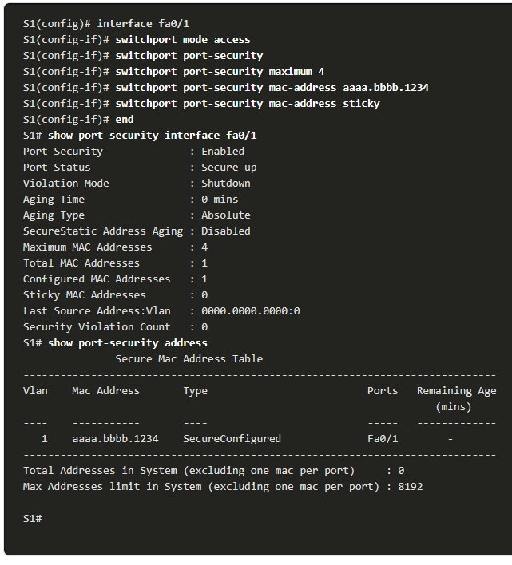
Implementar a Segurança de Porta Limite e aprenda endereços MAC
O exemplo a seguir demonstra uma configuração completa de segurança da porta para o FastEthernet 0/1.
O administrador especifica um máximo de 4 endereços MAC, configura manualmente um endereço MAC seguro e, em seguida, configura a porta para aprender dinamicamente endereços MAC seguros adicionais, até o máximo de 4 endereços MAC seguros.
Utilize os comandos show port-security interface e show port-security address para verificar a configuração.
Notes:
11 - Configuração de segurança do switch
11.1 Implementar a segurança de porta
11.1.4 - Limite e aprenda endereços MAC

Slide 20
Implementar a segurança de porta Vencimento de Segurança de Porta
O envelhecimento da segurança da porta pode ser usado para definir o tempo de envelhecimento para endereços seguros estáticos e dinâmicos em uma porta e dois tipos de envelhecimento são suportados por porta:
Absoluto - Os endereços seguros na porta são excluídos após o tempo de vencimento especificado.
Inatividade - Os endereços seguros na porta serão excluídos apenas se estiverem inativos pelo vencimento especificado.
Use o vencimento para remover endereços MAC seguros em uma porta segura sem excluir manualmente os endereços MAC seguros existentes.
O vencimento de endereços seguros configurados estaticamente pode ser ativado ou desativado por porta.
Utilize o comando switchport port-security aging para habilitar e desabilitar o vencimento estático da porta segura ou para definir o tempo ou tipo de vencimento.
S1(config-if)# switchport port-security aging {static | time time | type {absolute | inactivity}}
Notes:
11 - Configuração de segurança do switch
11.1 Implementar a segurança de porta
11.1.5 - Vencimento de segurança da porta

Slide 21
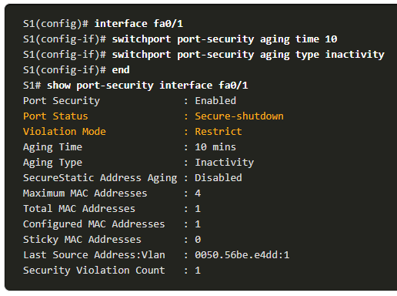
Implementar a segurança de porta Vencimento de Segurança de Porta
O exemplo mostra um administrador configurando o tipo de envelhecimento para 10 minutos de inatividade.
O comando show port-security confirma as mudanças.O comando interface verifica a configuração.
Notes:
11 - Configuração de segurança do switch
11.1 - Implementar a segurança de porta
11.1.5 - Vencimento de segurança da porta

Slide 22
Implementação de Segurança de porta Segurança de porta: modos de violação
Se o endereço MAC de um dispositivo conectado a uma porta for diferente da lista de endereços seguros, ocorrerá uma violação de porta e a porta entrará no estado desabilitado por erro.
Para definir o modo de violação de segurança da porta, use o seguinte comando:
Switch(config-if)# switchport port-security violation {shutdown | restrict | protect}
A tabela a seguir mostra como um switch reage com base no modo de violação configurado.
Modo | Descrição
shutdown Padrão | A porta passa para o estado desabilitado por erro imediatamente, apaga o LED da porta e envia uma mensagem syslog. Ele incrementa o contador de violação. Quando uma porta segura está no estado desabilitado por erro, o administrador deve reativá-la inserindo os comandos shutdown e no shutdown.
restringir | A porta descarta pacotes com endereços de origem desconhecidos até você remover um número suficiente de endereços MAC seguros para ficar abaixo do valor máximo ou aumentar o valor máximo. Esse modo faz com que o contador de Violação de segurança aumente e gere uma mensagem de syslog.
proteger | Este é o menos seguro dos modos de violação de segurança. A porta descarta pacotes com endereços de origem MAC desconhecidos até você remover um número suficiente de endereços MAC seguros para ficar abaixo do valor máximo ou aumentar o valor máximo. Nenhuma mensagem é enviada para o syslog.
Notes:
11 - Configuração de segurança do switch
11.1 Implementar a segurança de porta
11.1.6 - Segurança de porta: Modos de violação

Slide 23
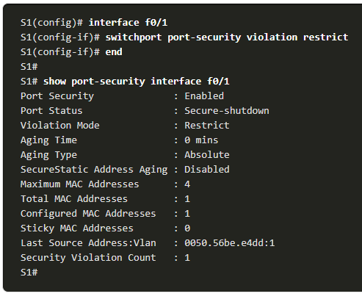
Implementação de Segurança de porta Segurança de porta: modos de violação (Continuação)
O exemplo a seguir mostra um administrador alterando a violação de segurança para "restrict".
A saída do comando show port-security interface confirma que a alteração foi feita.
Notes:
11 - Configuração de segurança do switch
11.1 Implementar a segurança de porta
11.1.6 - Segurança de porta: Modos de violação (Continuação)

Slide 24
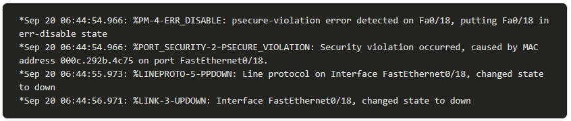
Implementar Segurança de Porta Portas no estado error-disabled
Quando uma porta é desligada e colocada no estado error-disabled, nenhum tráfego é enviado ou recebido nessa porta.
Uma série de mensagens relacionadas à segurança da porta é exibida no console, conforme mostrado no exemplo a seguir.
Observação: O protocolo da porta e o status do link são alterados para down e o LED da porta é desligado.
Notes:
11 - Configuração de segurança do switch
11.1 Implementar a segurança de porta
11.1.7 - Porta no estado error-disabled

Slide 25
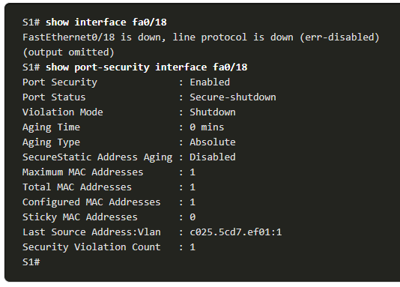
Implementar Segurança de Porta Portas no estado error-disabled (Continuação)
No exemplo, o comando show interface identifica o status da porta como err-disabled. A saída do comando show port-security interface exibe agora o status da porta como secure-shutdown.. O contador de Violação de segurança é incrementado em 1.
O administrador deve determinar o que causou a violação de segurança se um dispositivo não autorizado estiver conectado a uma porta segura, a ameaça à segurança será eliminada antes de reativar a porta.
Para reabilitar a porta, primeir utilize o comando shutdown, então utilize o comando no shutdown.
Notes:
11 - Configuração de segurança do switch
11.1 Implementar a segurança de porta
11.1.7 - Porta no estado error-disabled

Slide 26
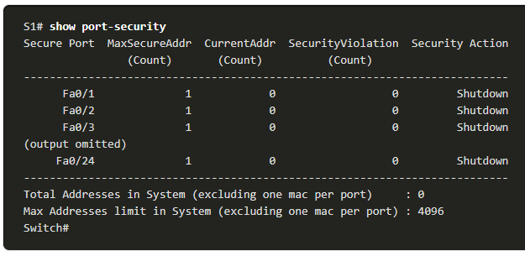
Implementar a segurança de porta Verificar a Segurança de Porta
Após configurar a segurança de porta em um switch, verifique cada interface para ver se a segurança de porta está configurada corretamente e confira se os endereços MAC estáticos estão configurados corretamente.
Para exibir as configurações de segurança de porta do switch, use o comando show port-security.
O exemplo indica que todas as 24 interfaces estão configuradas com o comando switchport port-security porque o máximo permitido é 1 e o modo de violação é encerrado.
Portanto, o CurrentAddr (Count) é 0 para cada interface.
Notes:
11 - Configuração de segurança do switch
11.1 Implementar a segurança de porta
11.1.8 - Verificar a segurança de portas

Slide 27
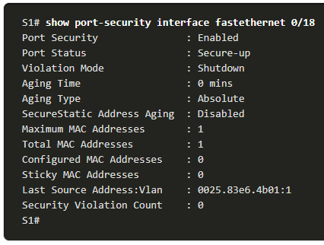
Implementar a segurança de porta Verificar a Segurança de Porta
Utilize o comando show port-security interface para visualizar detalhes de uma interface específica, como mostrado anteriormente e neste exemplo.
Notes:
11 - Configuração de segurança do switch
11.1 Implementar a segurança de porta
11.1.8 - Verificar a segurança de portas (Continuação)

Slide 28
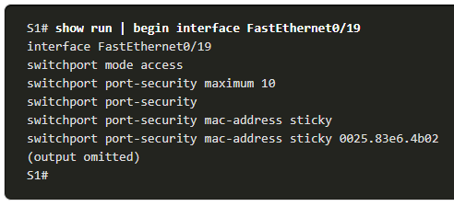
Implementar a segurança de porta Verificar a Segurança de Porta (Continuação)
Para verificar se os endereços MAC estão “colados” à configuração, use o comando show run como mostrado no exemplo para FastEthernet 0/19.
Notes:
11 - Configuração de segurança do switch
11.1 Implementar a segurança de porta
11.1.8 - Verificar a segurança de portas (Continuação)

Slide 29
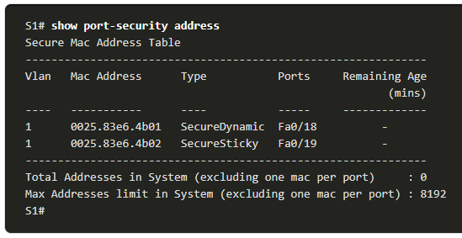
Implementar a segurança de porta Verificar a Segurança de Porta
Para exibir todos os endereços MAC seguros configurados manualmente ou aprendidos dinamicamente em todas as interfaces de switch, use o comando show port-security address como mostrado no exemplo.
Notes:
11 - Configuração de segurança do switch
11.1 Implementar a segurança de porta
11.1.8 - Verificar a segurança de portas (Continuação)
11.1.9 - Verificador de sintaxe - Implementar segurança de porta

Slide 30
Implementar Segurança de Porta Packet Tracer - Implementar Segurança de Porta
Neste Packet Tracer, você atingirá os seguintes objetivos:
Parte 1: Configurar a segurança de portas
Parte 2: Verificar a segurança de portas
Notes:
11 - Configuração de segurança do switch
11.1 Implementar a segurança de porta
11.1.10 - Packet Tracer - Implementar Segurança de Porta

Slide 31
11.2 - Mitigar ataques de VLAN
Notes:
11 - Configuração de segurança do switch
11.2 – Mitigar ataques à VLAN

Slide 32
Mitigar ataques de VLAN Revisão de Ataques de VLAN
Um ataque de salto de VLAN pode ser iniciado de três maneiras:
A falsificação de mensagens DTP host atacante faz com que o switch entre no modo de trunking . A partir daqui, o invasor pode enviar o tráfego marcado com a VLAN de destino e o switch entrega os pacotes ao destino.
Introduzindo um switch não autorizado e habilitando o trunking. O invasor pode acessar todas as VLANs no switch do switch não autorizado.
Outro tipo de ataque de salto de VLAN é um ataque de dupla marcação (ou duplo encapsulado). Esse ataque aproveita a maneira como o hardware na maioria dos switches opera.
Notes:
11 - Configuração de segurança do switch
11.2 – Mitigar ataques à VLAN
11.2.1 - Revisão de ataques de VLAN

Slide 33
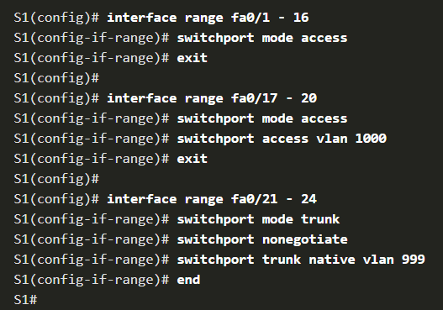
Mitigar Ataques de VLAN: Etapas para mitigar ataques de salto de VLAN
Use as etapas a seguir para mitigar ataques de salto de VLAN:
Etapa 1: Desabilite as negociações de DTP (auto trunking) em portas que não são troncos usando o comando de configuração da interface switchport mode access
Etapa 2: Desative as portas não utilizadas e coloque-as em uma VLAN não utilizada.
Etapa 3: Habilite manualmente o trunk link em uma porta trunking usando o comando switchport mode trunk.
Etapa 4: Desative as negociações de DTP (auto trunking) nas portas trunking usando o comando switchport nonegotiate.
Etapa 5: Defina a VLAN como uma VLAN diferente da VLAN 1 usando o comando switchport trunk native vlan vlan_number
Notes:
11 - Configuração de segurança do switch
11.2 – Mitigar ataques à VLAN
11.2.2 - Etapas para mitigar ataques de salto de VLAN
11.2.3 - Verificador de Sintaxe - Etapas para mitigar ataques de salto de VLAN

Slide 34
11.3 Mitigar os ataques ao DHCP
Notes:
11 - Configuração de segurança do switch
11.3 Mitigar os ataques ao DHCP

Slide 35
Mitigar Ataques DHCP Revisão de Ataques DHCP
O objetivo de um ataque de privação de DHCP é uma ferramenta de ataque como o Gobbler para criar uma negação de serviço (DoS) para conectar clientes.
Lembre-se de que os ataques de privação de DHCP podem ser efetivamente mitigados usando a segurança da porta, porque o Gobbler usa um endereço MAC de origem exclusivo para cada solicitação de DHCP enviada. No entanto, atenuar os ataques de falsificação de DHCP requer mais proteção.
O Gobbler pode ser configurado para usar o endereço MAC da interface real como o endereço Ethernet de origem, mas especificar um endereço Ethernet diferente na carga útil do DHCP. Isso tornaria a segurança da porta ineficaz porque o endereço MAC de origem seria legítimo.
Os ataques de spoofing de DHCP podem ser reduzidos com o uso do rastreamento de DHCP em portas confiáveis.
Notes:
11 - Configuração de segurança do switch
11.3 Mitigar os ataques ao DHCP
11.3.1 - Revisão de ataque DHCP

Slide 36
Mitigar Ataques de DHCP Detecção de DHCP
A espionagem do DHCP filtra as mensagens do DHCP e limita o tráfego do DHCP em portas não confiáveis.
Os dispositivos sob controle administrativo (por exemplo, comutadores, roteadores e servidores) são fontes confiáveis.
Interfaces confiáveis (por exemplo, links de tronco, portas do servidor) devem ser explicitamente configuradas como confiáveis.
Devices outside the network and all access ports are generally treated as untrusted sources.
É criada uma tabela DHCP que inclui o endereço MAC de origem de um dispositivo em uma porta não confiável e o endereço IP atribuído pelo servidor DHCP a esse dispositivo.
O endereço MAC e o endereço IP estão ligados.
Portanto, essa tabela é chamada de tabela de ligação de rastreamento DHCP.
Notes:
11 - Configuração de segurança do switch
11.3 Mitigar os ataques ao DHCP
11.3.2 - Rastreamento de DHCP

Slide 37
Mitigar Ataques de DHCP Etapas da Detecção de DHCP
Use as seguintes etapas para habilitar o rastreamento DHCP:
Etapa 1. Habilite o rastreamento de DHCP utilizando o comando de configuração global ip dhcp snooping
Etapa 2. Em portas confiáveis, use o comando de configuração de interface global ip dhcp snooping trust.
Etapa 3: Em interfaces não confiáveis, limite o número de mensagens de descoberta de DHCP que podem ser recebidas usando o comando de configuração de interface de pacotes por segundo ip dhcp snooping limit rate.
Etapa 4. Habilite o rastreamento DHCP pela VLAN ou pela variação de VLANs, utilizando o comando de configuração global ip dhcp snooping vlan .
Notes:
11 - Configuração de segurança do switch
11.3 Mitigar os ataques ao DHCP
11.3.3 - Etapas para implementar o rastreamento DHCP

Slide 38

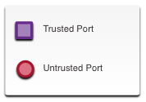
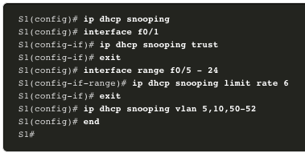
Mitigar Ataques de DHCP Exemplo de Detecção de DHCP
Consulte a topologia de exemplo de espionagem DHCP com portas confiáveis e não confiáveis.
A espionagem DHCP é ativada primeiro no S1.
A interface upstream para o servidor DHCP é explicitamente confiável.
F0 / 5 a F0 / 24 não são confiáveis e, portanto, têm taxa limitada a seis pacotes por segundo.
Por fim, o rastreamento DHCP é ativada nos VLANS 5, 10, 50, 51 e 52.
Notes:
11 - Configuração de segurança do switch
11.3 Mitigar os ataques ao DHCP
11.3.4 - Exemplo de Configuração de Rastreamento DHCP

Slide 39
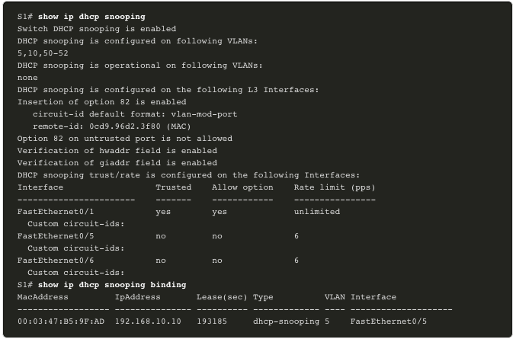
Mitigar Ataques de DHCP Exemplo de Configuração de Detecção de DHCP (Continuação)
Use o comando show ip dhcp snooping privileged EXEC para verificar as configurações de espionagem DHCP.
Use o comando show ip dhcp snooping binding para visualizar os clientes que receberam informações de DHCP.
Nota :A espionagem DHCP também é necessária pela DAI (Dynamic ARP Inspection)
Notes:
11 - Configuração de segurança do switch
11.3 Mitigar os ataques ao DHCP
11.3.4 - Exemplo de Configuração de Rastreamento DHCP (Continuação)
Verificador de Sintaxe - Mitigar ataques de DHCP

Slide 40
Mitigar os ataques ao ARP
Notes:
11 - Configuração de segurança do switch
11.4 - Mitigar os ataques ao ARP

Slide 41
Mitigar Ataques ARP Inspeção de ARP Dinâmica
Em um ataque ARP típico, um agente de ameaça pode enviar respostas ARP não solicitadas a outros hosts na sub-rede com o endereço MAC do agente de ameaça e o endereço IP do gateway padrão. Para impedir o rastreamento do ARP e a contaminação resultante do ARP, um switch deve garantir que apenas solicitações e respostas válidas do ARP sejam retransmitidas.
A inspeção dinâmica de ARP (DAI) requer rastreamento DHCP e ajuda a impedir ataques de ARP por:
Não retransmitindo respostas ARP inválidas ou gratuitas para outras portas na mesma VLAN.
Interceptando todas as solicitações e respostas do ARP em portas não confiáveis.
Verificando cada pacote interceptado para obter uma ligação válida de IP para MAC.
Eliminando e registrando respostas ARP provenientes de inválidas para impedir o envenenamento por ARP.
Desativar erro na interface se o número DAI configurado de pacotes ARP for excedido.
Notes:
11 - Configuração de segurança do switch
11.4 - Mitigar os ataques ao ARP
Inspeção dinâmica de ARP

Slide 42
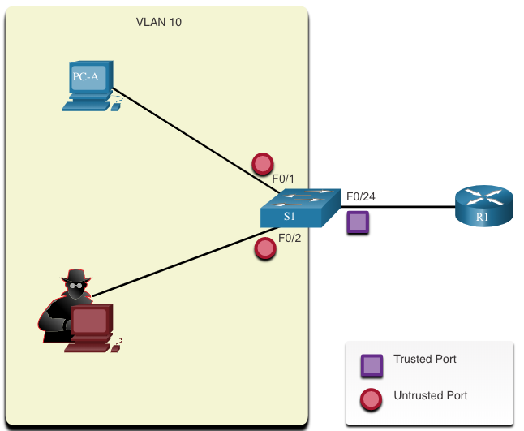
Mitigar Ataques ARP Diretrizes de implementação do DAI
Para reduzir as chances de rastreamento e contaminação por ARP, siga estas diretrizes de implementação do DAI:
Habilite o rastreamento DHCP globalmente.
Habilite o rastreamento DHCP nas VLANs selecionadas.
Habilite o DAI nas VLANs selecionadas.
Configure interfaces confiáveis para rastreamento DHCP e inspeção ARP.
É geralmente aconselhável configurar todas as portas do switch de acesso como não confiáveis e configurar todas as portas de uplink conectadas a outros switches como confiáveis.
Notes:
11 - Configuração de segurança do switch
11.4 - Mitigar os ataques ao ARP
11.4.2 - Diretrizes de implementação do DAI

Slide 43
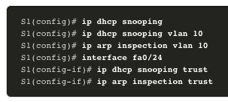
Mitigar Ataques de ARP Exemplo de Configuração de DAI
Na topologia anterior, o S1 está conectando dois usuários na VLAN 10.
O DAI será configurado para mitigar os ataques de rastreamento e contaminação por ARP.
O rastreamento DHCP está ativada porque o DAI exige que a tabela de ligação da espionagem DHCP funcione.
Em seguida, o rastreamento DHCP e a inspeção ARP são ativadas para os PCs na VLAN10.
A porta de ligação ascendente ao roteador é confiável e, portanto, é configurada como confiável para rastreamento DHCP e inspeção ARP.
Notes:
11 - Configuração de segurança do switch
11.4 - Mitigar os ataques ao ARP
11.4.3 - Exemplo de configuração DAI

Slide 44
Mitigar Ataques de ARP Exemplo de Configuração de DAI (Continuação)
O DAI também pode ser configurado para verificar os endereços MAC e IP de destino ou de origem:
MAC de destino - Verifica o endereço MAC de destino no cabeçalho Ethernet em relação ao endereço MAC de destino no corpo do ARP.
MAC de origem - Verifica o endereço MAC de origem no cabeçalho Ethernet em relação ao endereço MAC do remetente no corpo do ARP.
Endereço IP - Verifica o corpo do ARP em busca de endereços IP inválidos e inesperados, incluindo os endereços 0.0.0.0, 255.255.255.255 e todos os endereços IP multicast.
Notes:
11 - Configuração de segurança do switch
11.4 - Mitigar os ataques ao ARP
11.4.3 - Exemplo de configuração DAI (Continuação)

Slide 45
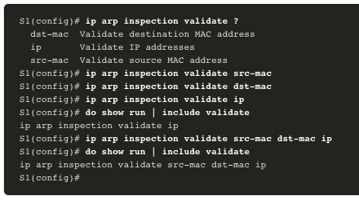
Mitigar Ataques de ARP Exemplo de Configuração de DAI (Continuação)
O comando global de configuração ip arp inspection validate{[src-mac] [dst-mac] [ip]} é usado para configurar o DAI para descartar pacotes ARP quando os endereços IP são inválidos.
Pode ser usado quando os endereços MAC no corpo dos pacotes ARP não correspondem aos endereços especificados no cabeçalho Ethernet.
Observe no exemplo a seguir como apenas um comando pode ser configurado.
Assim, digitando vários comandos ip arp inspection validate substitui o comando anterior.
Para incluir mais de um método de validação, insira-os na mesma linha de comando, como mostrado na saída.
Notes:
11 - Configuração de segurança do switch
11.4 - Mitigar os ataques ao ARP
11.4.3 - Exemplo de configuração DAI (Continuação)
11.4.4 - Verificador de Sintaxe - Mitigar ataques de ARP

Slide 46
11.5 - Mitigar os ataques ao STP
Notes:
11 - Configuração de segurança do switch
11.5 - Mitigar os ataques ao STP

Slide 47
Mitigar Ataques STP PortFast e BPDU Guard
Lembre-se de que os atacantes de rede podem manipular o STP (Spanning Tree Protocol) para conduzir um ataque falsificando a bridge raiz e alterando a topologia de uma rede.
Para mitigar os ataques de manipulação do Spanning Tree Protocol (STP), use o PortFast e o Bridge Protocol Data Unit (BPDU) Guard:
PortFast
O PortFast traz imediatamente uma porta para o estado de encaminhamento a partir de um estado de bloqueio, ignorando os estados de escuta e aprendizado.
Aplique a todas as portas de acesso do usuário final.
BPDU Guard
O erro de proteção BPDU imediatamente desativa uma porta que recebe um BPDU.
Como o PortFast, o protetor BPDU deve ser configurado apenas nas interfaces conectadas aos dispositivos finais.
Notes:
11 - Configuração de segurança do switch
11.5 - Mitigar os ataques ao STP
11.5.1 – PortFast e BPDU Guard

Slide 48
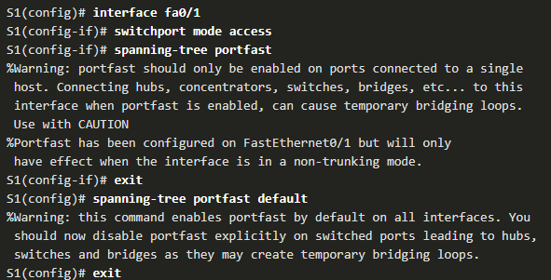
Mitigar Ataques STP Configurar o PortFast
O PortFast ignora os estados de escuta e aprendizado do STP para minimizar o tempo que as portas de acesso devem esperar pela convergência do STP.
Ative o PortFast apenas nas portas de acesso.
O PortFast nos links entre comutadores pode criar um loop de Spanning Tree.
O PortFast pode ser ativado:
Em uma interface - use o comando de configuração da interface spanning-tree portfast.
Globalmente - Use o comando de configuração global spanning-tree portfast default para ativar o PortFast em todas as portas de acesso.
Notes:
11 - Configuração de segurança do switch
11.5 - Mitigar os ataques ao STP
11.5.2 - Configurar o PortFast

Slide 49
Mitigar Ataques STP Configurar o PortFast (Continuação)
Para verificar se o PortFast está ativado globalmente, você pode usar:
show running-config | begin span command
show spanning-tree summary command
Para verificar se o PortFast está habilitado para uma interface, use o comando show running-config interface type/number .
O comando da interface spanning-tree interface type/number detail também pode ser usado para verificação.
Notes:
11 - Configuração de segurança do switch
11.5 - Mitigar os ataques ao STP
11.5.2 - Configurar o PortFast (Continuação)

Slide 50
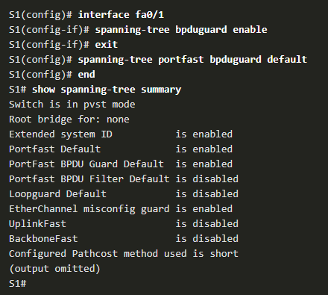
Mitigar Ataques STP Configurar o PortFast
Uma porta de acesso pode receber BPDUs inesperadas acidentalmente ou porque um usuário conectou um switch não autorizado à porta de acesso.
Se um BPDU for recebido em uma porta de acesso ativada pelo BPDU Guard, a porta será colocada no estado desativado por erro.
Isso significa que a porta está desligada e deve ser reativada manualmente ou recuperada automaticamente através do comando global errdisable recovery cause psecure_violation
O BPDU Guard pode ser ativado:
Em uma interface - use o comando de configuração da interface spanning-tree portfast.
Globalmente - Use o comando de configuração global spanning-tree bpduguard default para ativar o BPDU Guard em todas as portas de acesso.
Notes:
11 - Configuração de segurança do switch
11.5 - Mitigar os ataques ao STP
11.5.3 - Configurar o BPDU Guard
11.5.4 - Verificador de Sintaxe - Mitigar ataques STP

Slide 51
11.6 - Módulo Prática e Quiz
Notes:
11 - Configuração de segurança do switch
11.6 - Módulo Prática e Quiz

Slide 52
Módulo Prática e Quiz Packet Tracer - Configurações de Segurança de Switch
Nesta atividade do Packet Tracer, você irá:
Portas seguras não utilizadas
Implementar a segurança de porta
Mitigar ataques de salto de VLAN
Mitigar ataques de DHCP
Mitigar ataques de ARP
Mitigar ataques STP
Verifique a configuração de segurança do switch
Notes:
11 - Configuração de segurança do switch
11.6 - Módulo Prática e Quiz
Packet Tracer - Configuração da segurança de switch

Slide 53
Módulo Prática e Quiz Rastreador de Pacotes - Configurações de Segurança de Switch
Neste laboratório, você irá:
Portas seguras não utilizadas
Implementar a segurança de porta
Mitigar ataques de salto de VLAN
Mitigar ataques de DHCP
Mitigar ataques de ARP
Mitigar ataques STP
Verifique a configuração de segurança do switch
Notes:
11 - Configuração de segurança do switch
11.6 - Módulo Prática e Quiz
11.6.2 - Laboratório - Configuração de segurança do switch

Slide 54
Módulo Prática e Quiz O que aprendi neste módulo?
Todas as portas do switch (interfaces) devem ser protegidas antes que o switch seja implantado para uso em produção.
Por default, as portas do switch de camada 2 são configuradas como dynamic auto (trunking on).
O método mais simples e mais eficiente de evitar ataques de inundação à tabela MAC é ativar a segurança de porta.
O switch pode ser configurado para aprender sobre endereços MAC em uma porta segura de uma das três maneiras: configuradas manualmente, aprendidas dinamicamente e aprendidas dinamicamente-aderentes.
Se o endereço MAC de um dispositivo conectado à porta for diferente da lista de endereços seguros, ocorrerá uma violação de porta. Por padrão, a porta entra no estado error-disabled. Quando uma porta é desligada e colocada no estado error-disabled, nenhum tráfego é enviado ou recebido nessa porta.
Atenuar os ataques de salto de VLAN desativando as negociações de DTP, desativando portas não utilizadas, configurando manualmente o entroncamento onde necessário e usando uma VLAN nativa diferente da VLAN 1.
Notes:
11 - Configuração de segurança do switch
11.6 - Módulo Prática e Quiz
11.6.3 - O que eu aprendi neste módulo?

Slide 55
Módulo Prática e Quiz O que aprendi neste módulo? (continuação)
O objetivo de um ataque de privação de DHCP é criar uma negação de serviço (DoS) para conectar clientes. Os ataques de spoofing de DHCP podem ser reduzidos com o uso do rastreamento de DHCP em portas confiáveis.
O rastreamento DHCP determina se as mensagens DHCP são de uma fonte confiável ou não confiável configurada administrativamente. Em seguida, filtra as mensagens DHCP e limita a taxa de tráfego DHCP de fontes não confiáveis.
A inspeção dinâmica de ARP (DAI) requer espionagem de DHCP e ajuda a impedir ataques de ARP verificando o tráfego de ARP.
Implemente a inspeção ARP dinâmica para reduzir a falsificação e o envenenamento por ARP.
Para mitigar os ataques de manipulação do Spanning Tree Protocol (STP), use o PortFast e o Bridge Protocol Data Unit (BPDU) Guard:
Notes:
11 - Configuração de segurança do switch
11.6 - Módulo Prática e Quiz
11.6.3 - O que eu aprendi neste módulo? (continuação)
11.6.4 – Módulo de Quiz

Slide 56
Module 11: LAN Security Concepts New Terms and Commands
interface range
switchport port-security
switchport port-security interface
switchport port-security maximum
switchport port-security mac-address
switchport port-security mac-address sticky
switchport port-security aging time #
switchport port-security aging type
switchport port-security violation
show switchport port-security
switchport mode access|trunk
switchport nonegotiate
switchport trunk native vlan #
ip dhcp snooping
ip dhcp snooping vlan #
ip dhcp snooping limit rate
show ip dhcp snooping
ip arp inspection vlan #
ip dhcp snooping trust
ip arp inspection trust
ip arp inspection validate
spanning-tree portfast {default}
spanning-tree bpduguard enable
spanning-tree porfast bpduguard default

